Slide 1


Junta Cogen España ANÁLISIS DE LA EVOLUCIÓN DE LA COGENERACIÓN (Cierre mayo 2025)
20-mayo-2025

Slide 2
Informe de evolución de la cogeneración Resumen de indicadores
Notes:
Tablas de arriba abajo (cifras en verde positivas)
Tabla 1 Los datos de REE de abril 2025 muestran
- Producción mes: ligeramente menor que mes anterior y mayor que mismo mes año anterior.
- Producción acumulada año: mayor que mes anterior y ligeramente menor que mismo mes año anterior.
- Producción año móvil: mayor que el mes anterior y mayor que el mismo mes año anterior.
- Participación mix mes: mayor que el mes anterior y mayor que el mismo mes año anterior.
- Participación mix acumulado año: menor que mes anterior y menor que mismo mes año anterior.
- Participación mix año móvil: mayor que mes anterior y mayor que mismo mes año anterior.
Tabla 2 Los datos de Retribución de CNMC de enero 2025 muestran
- Ri mes: ligeramente mayor que mes anterior y ligeramente mayor que mismo mes año anterior.
- Ri año móvil: ligeramente menor que mes anterior y ligeramente menor que mismo mes año anterior.
- Ro mes: mayor que mes anterior y mayor que mismo mes año anterior.
- Ro año móvil: mayor que mes anterior y menor que mismo mes año anterior.
- Rtotal mes: mayor que mes anterior y mayor que mismo mes año anterior.
- Rtotal año móvil: mayor que mes anterior y mayor que mismo mes año anterior.
Tabla 3 Los datos de detalle de CNMC de noviembre 2024 muestran
- Potencia registrada mes: igual que mes anterior y menor que mismo mes año anterior.
- Energía producida: menor que mes anterior y menor que mismo mes año anterior.
- Instalaciones registradas: igual que es anterior e igual que mismo mes año anterior.
- Potencia no operando mes: mayor que mes anterior y mayor que mismo mes año anterior.
- Energía no producida: menor que mes anterior y menor que mismo mes año anterior.
- Instalaciones no operando: mayor que mes anterior y mayor que mismo mes año anterior.

Slide 3
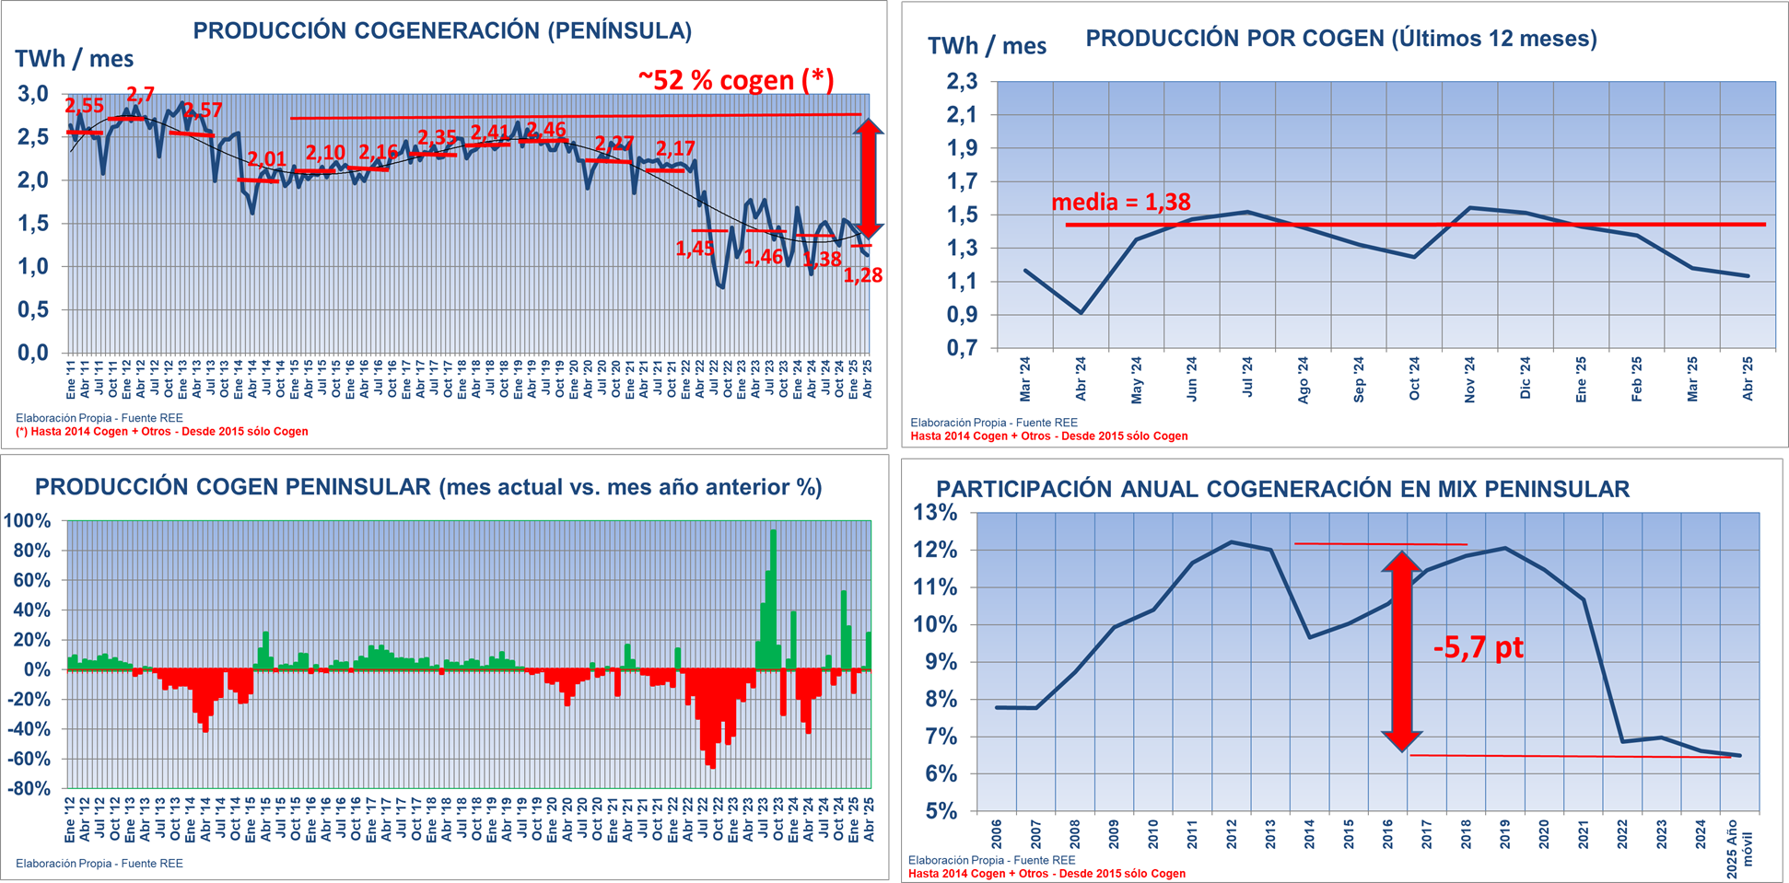
Informe de evolución de la cogeneración Evolución producción nacional cogeneración REE
Actualizado: abr '25
(REE cierre abr '25)
abr '25^{(*)} vs. máx histórico
-61,1% Energía mensual 1,13 vs. 2,92 TWh (ene ‘13)
-7,6 pts Participación mensual mix nacional 5,6% vs. 13,3% (may 2013)
-5,5 pts Participación anual mix nacional 6,1% vs. 11,6% (2012)
(*) 2025 año móvil
31 mayo 2025
Notes:
Figuras de izda a dcha y de arriba a abajo
Fig. 1 La producción mensual alcanza los 1,13 TWh, con el promedio en año móvil en los 1,38 TWh/mes.
Fig. 2 La participación mensual en el mix de generación nacional alcanza el 5,6%, lo que supone -7,6 pts respecto al máximo mensual histórico (13,3%, mayo 2013).
Fig. 3 La variación mes-mes de la producción es +24,1% acumulando 2 meses en positivo.
Fig. 4 La participación anual en el mix de generación nacional alcanza el 6,1%, lo que supone -5,5 pts respecto al máximo histórico (11,6%, 2012).

Slide 4
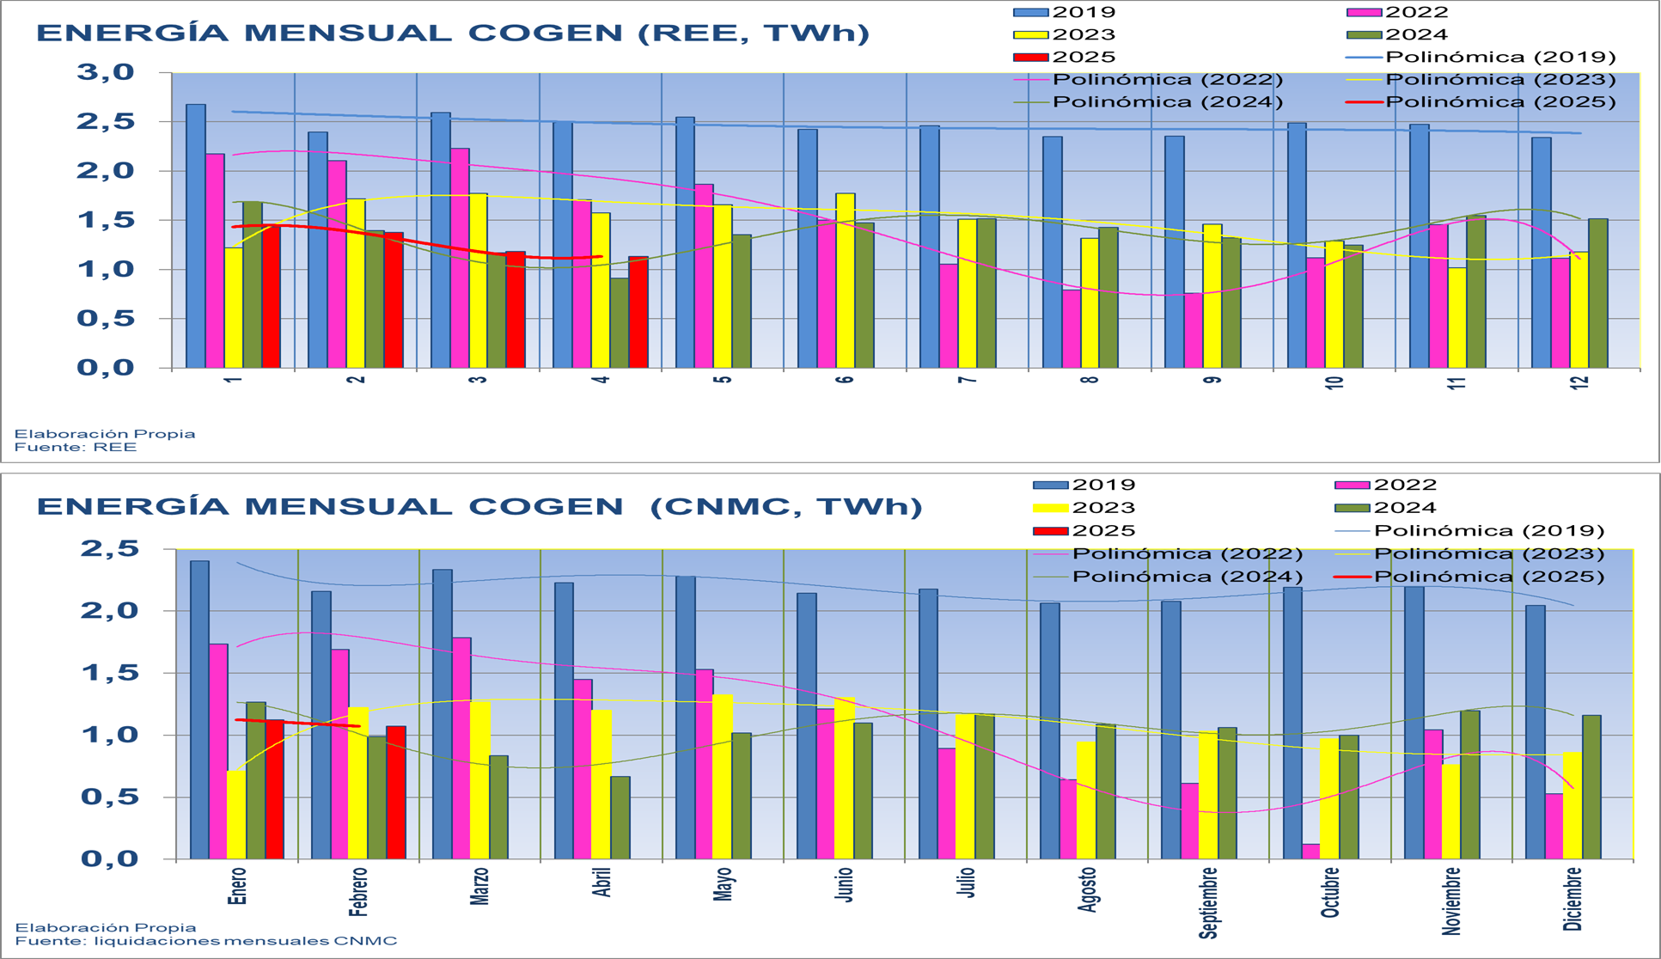
Informe de evolución de la cogeneración Evolución producción nacional Cogeneración REE (II)
Actualizado: abr '25
(REE cierre abr '25)
Mensual abr '25 vs. abr ‘24
24,1% Energía
1,13 vs. 0,91 TWh
=> +0,22 TWh
1,2 pts Participación en mix 5,6% vs. 4,5%
Anual ‘25 año móvil vs. ‘24
-0,2% Energía
16,54 vs. 16,57 TWh
0,0 pts Participación en mix 6,1 vs. 6,1%
31 mayo 2025
Notes:
Figuras de arriba abajo
Fig. 1 La producción mensual alcanza los 1,13 TWh. Eso supone un +24,1% en energía mes a mes (con un superávit de 0,22 TWh en el mes).
Fig. 2 La variación anual (respecto a 2024) sin cambios 0,0%.

Slide 5
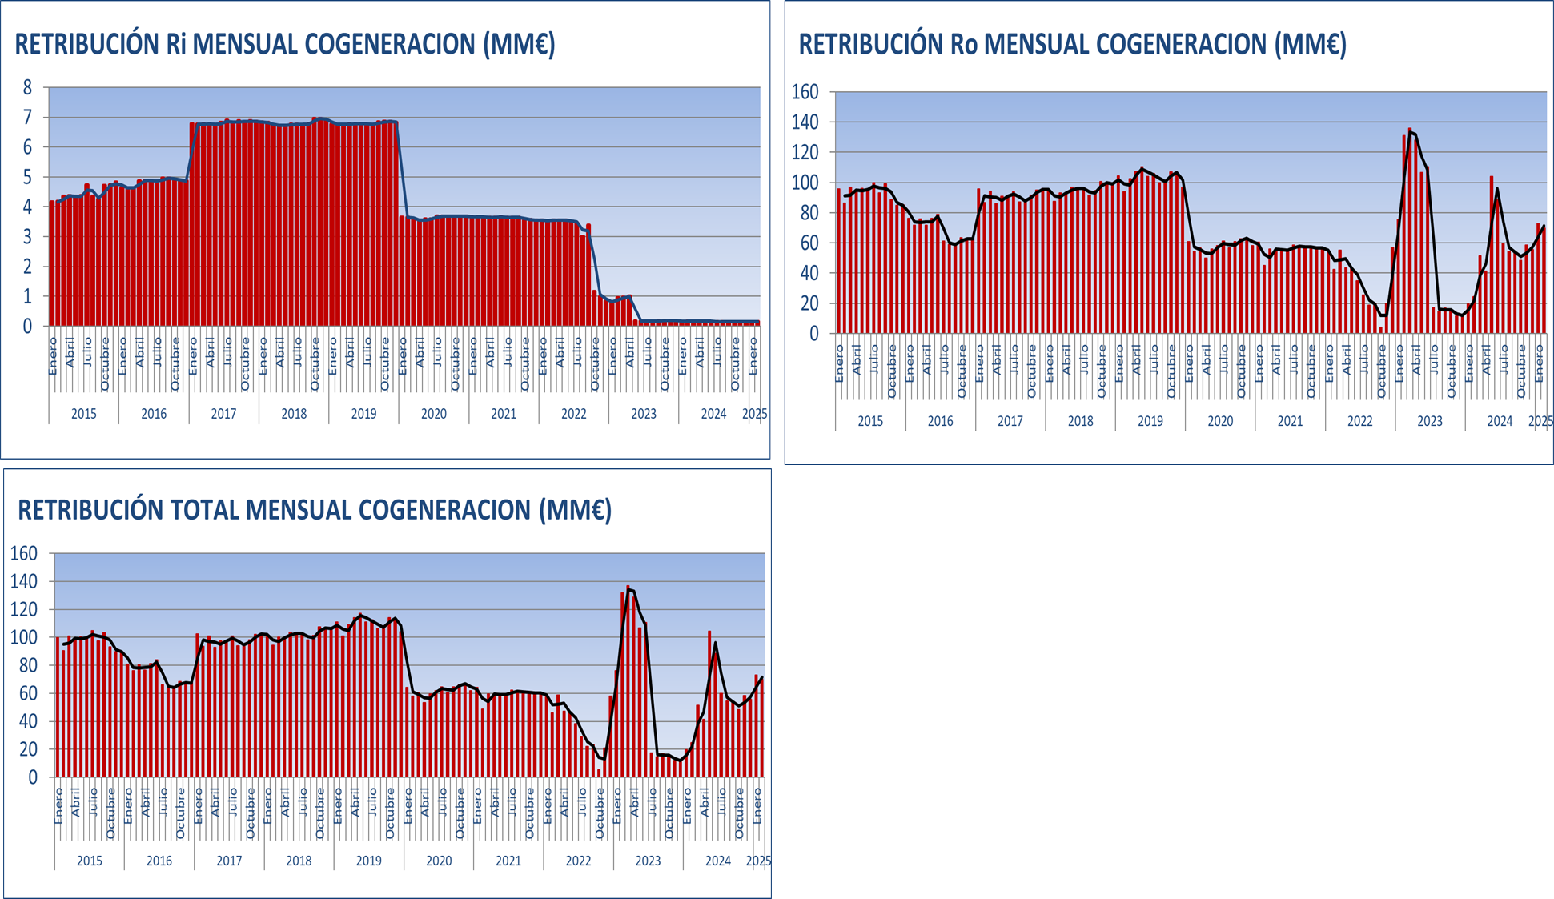
Informe de evolución de la cogeneración Evolución liquidación cogeneración CNMC
Datos de liquidación 2/25
Comparación 2025 vs. 2024 (mes a mes)
+8,4% Energía vendida mensual (1,07 TWh vs. 0,99 TWh)
-0,5% Energía vendida anual (12,49 TWh vs. 12,55 TWh)
Comparación 2025 vs. 2024 (año móvil)
-0,6% Retribución Ri anual (1,91 M€ vs. 1,92 M€)
+15,0% Retribución Ro anual (758,1 M€ vs. 659,3 M€)
+14,9% Retribución Total anual (760,0 M€ vs. 661,2 M€)
31 mayo 2025
Notes:
Figuras de izda a dcha y de arriba abajo (respecto al mes anterior)
Fig. 1 La retribución Ri mensual (0,16 M€, liq. 2/25) algo mayor y el acumulado en el año móvil -0,6% hasta los 1,91 M€.
Fig. 2 La retribución Ro mensual (68,95 M€, liq. 2/25) sube y el acumulado en año móvil alcanza +15%,0 hasta los 758,1€.
Fig. 3 Ditto de la retribución Total mensual (70,11 M€, liq. 2/25) sube y el acumulado en año móvil alcanza +14,9% hasta los 760,0 M€.
La Energía Vendida es un -7,6% respecto al mismo mes del año 2024 (1,07 TWh vs. 1,16 TWh) y acumula un -0,5% en la comparación a año móvil.

Slide 6
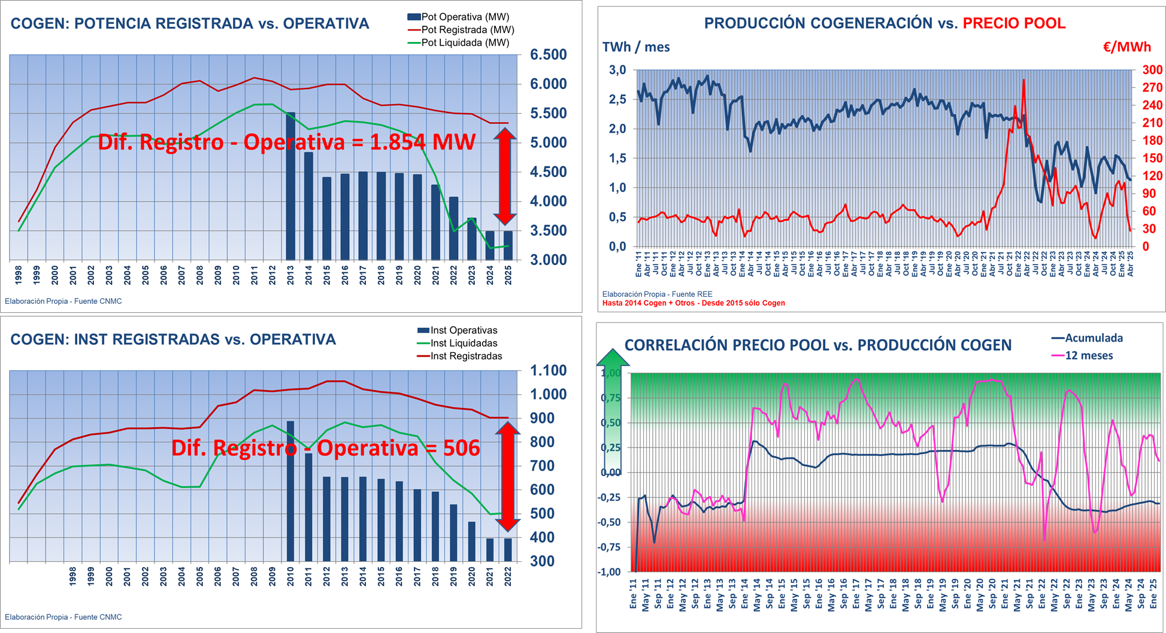
Informe de evolución de la cogeneración Evolución liquidación Cogeneración CNMC (II)
Datos de liquidación 2/25
Actualizado: abr '25
(CNMC Cuadros nov '24 y liquid. 2/25)
2025 ^{(*)} vs. 2013
-35,0% Energía vendida (16,32 TWh vs. 25,12 TWh)
-41,3% Potencia primada (3,20 GW vs. 5,46 GW)
34,8% Potencia NO OPERATIVA (1,854 de 5,335 MW)
56,1% Instalaciones NO OPERATIVAS (506 de 902)
(*) Año móvil
31 mayo 2025
Notes:
Figuras de izda a dcha y de arriba abajo
Fig. 1 La diferencia entre la Potencia Registrada (5,335 MW) y la realmente Operativa (3,481 MW) aumenta (1.854 MW).
Fig. 2 La producción por cogeneración y el precio del pool no muestran un acoplamiento significativo.
Fig. 3 La diferencia entre el Instalaciones Registradas (902) y las Instalaciones Operativas (396 MW) aumenta ligeramente (506).
Fig. 4 Re el comentario de la figura 2, la correlación entre precio de pool y producción por cogeneración.
La Energía Vendida es un -35,0% inferior en año móvil (16,32 TWh).
La Potencia No Operativa alcanza el 34,8% (1,854 MW de 5,335 MW registrados).
El número de Instalaciones No Operativas sube al 56,1% (506 de 902 registradas).

Slide 7
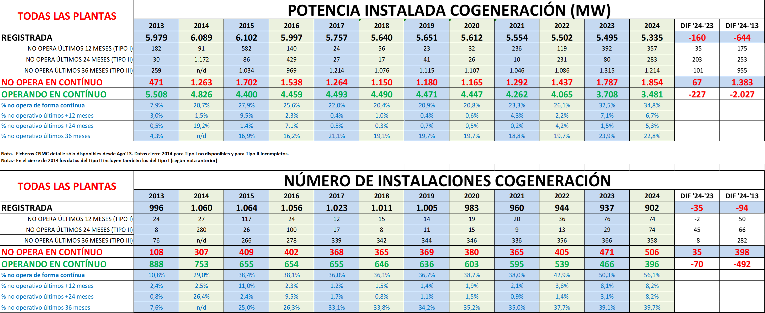
Informe de evolución de la cogeneración Evolución del parque de Cogeneración
Actualizado: abr '25
(CNMC Cuadros nov ‘24)
2024 vs. 2025
160 MW Potencia dada de baja en registro en 2024
67 MW Potencia adicional que no opera en continuo en 2024
1,854 MW Potencia que no opera en continuo (34,1%)
506 Instalaciones que no operan en continuo (55,0%)
31 mayo 2025
Notes:
Con datos del último fichero Cuadros:
- CNMC ha dado de baja 160 MW en 2025.
- Hay 67 MW adicionales que no operan en 2025.
La Potencia que No Opera en Continuo alcanza los 1,854 MW.
Las Instalaciones que No Operan en Continuo alcanza las 506.

Slide 8
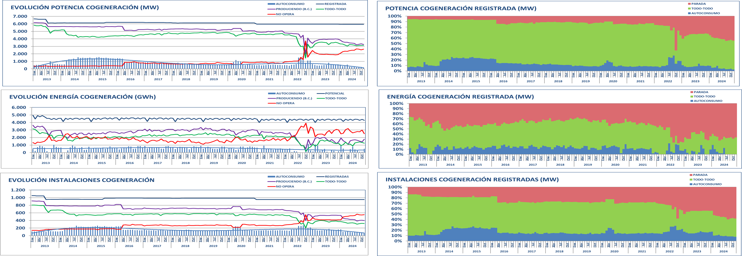
Informe de evolución de la cogeneración
Autoconsumo Cogeneración
Actualizado: abr '25
(CNMC Cuadros nov ‘24)
Notes:
Con datos del último fichero Cuadros:
Fig. 1 La Potencia No Generando aumenta algo (2,63 GW), baja ligeramente la Potencia Generando en B. C. (3,26 GW), aumentan ligeramente las plantas en TT (3,14 GW) y se reducen las que están en AC (175 MW) respecto al mes anterior.
Fig. 2 Baja la energía en TT (1,26 GWh) y aumenta la de AC (0,51 TWh).
Fig. 3 Aumentan las instalaciones No Generando (552), bajan las que producen en B. C. (398), las instalaciones en TT (322) y las de AC (76).
Fig. 4 Mismo comentario que respecto a la Fig. 1.
Fig. 5 Mismo comentario que respecto a la Fig. 2.
Fig. 6 Mismo comentario que respecto a la Fig. 3.

Slide 9
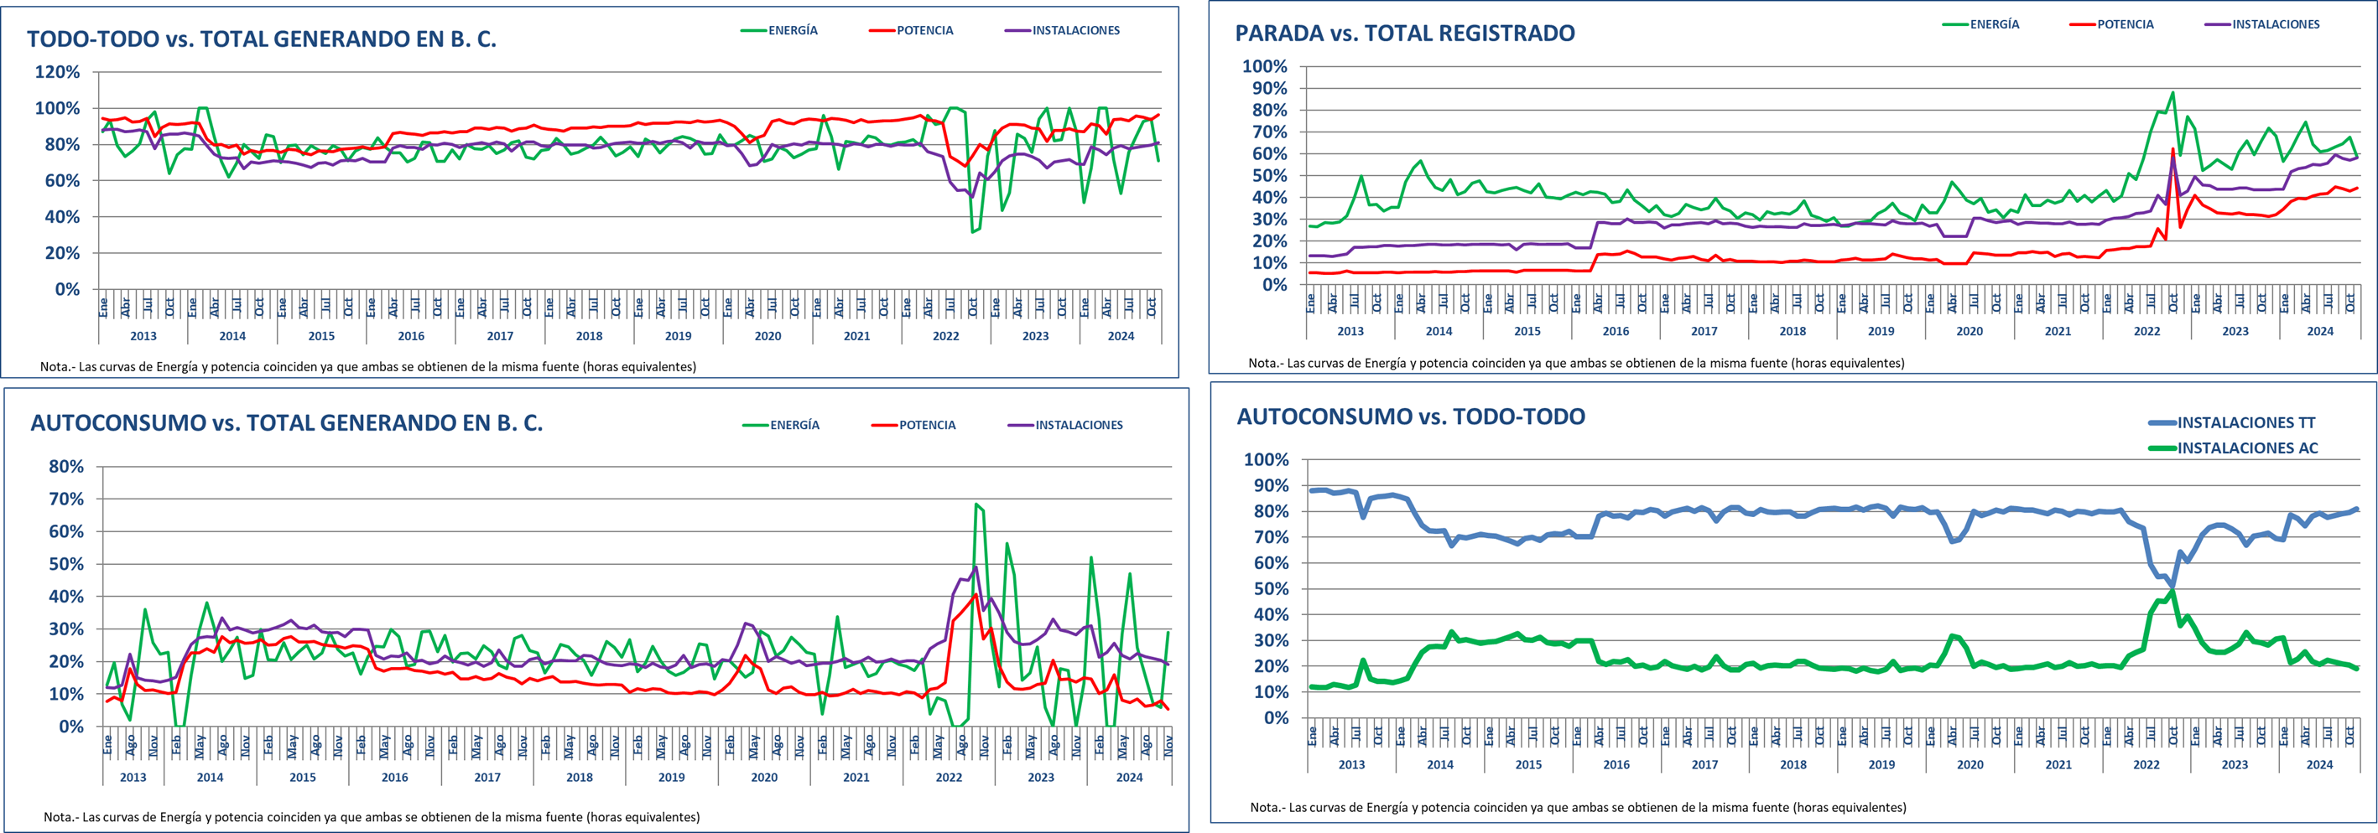
Informe de evolución de la cogeneración
Autoconsumo Cogeneración
Actualizado: abr '25
(CNMC Cuadros nov ‘24)
Nota.- Plantas no generando son las que al menos no han operado en los últimos 12 meses
Notes:
Con datos del último fichero Cuadros:
Fig. 1 Sube el porcentaje de plantas que están en TT frente al total registrado.
No es el caso de la Energía..
Si es el caso de las instalaciones.
Fig. 2 Suben potencia e instalaciones no produciendo, bajando la energía.
Fig. 3 Baja la potencia en AC frente al total registrado.
No es el caso de la Energía..
Si es el caso de las instalaciones.
Fig. 4 Suben potencia y energía de plantas en AC.
Bajan potencia y energía de plantas en TT.

Slide 10
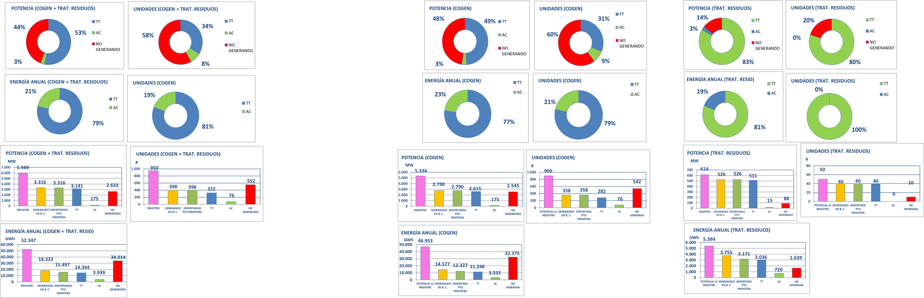
Informe de evolución de la cogeneración Autoconsumo Cogeneración (II)
Actualizado: abr '25
(CNMC Cuadros nov ‘24)
6 mayo 2023
Notes:
Con datos del último fichero Cuadros. Se incorporan datos de Tratamiento de Residuos (los comentarios son sólo para cogeneración):
Fig. 1 La potencia no generando alcanza los 2,63 GW, la energía anual no generada los 34 TWh en 552 instalaciones.
La potencia de las plantas en TT alcanza los 3,14 MW, la energía anual los 14,39 TWh y las instalaciones 322.
La potencia en AC alcanza los 175 MW, la energía anual los 3,94 TWh y las instalaciones 76.
Fig. 2 La distribución de Potencia / Energía de la base registrada es la siguiente: 44% no generando, 53% en TT y 3% en AC.
La distribución de instalaciones de la base registrada es la siguiente: 58% no generando, 34% en TT y 8% en AC.
En Potencia / Energía la relación AC/TT de plantas operando es 21%/79%.
En número de instalaciones la relación AC/TT de plantas operando es 19%/81%.

Slide 11
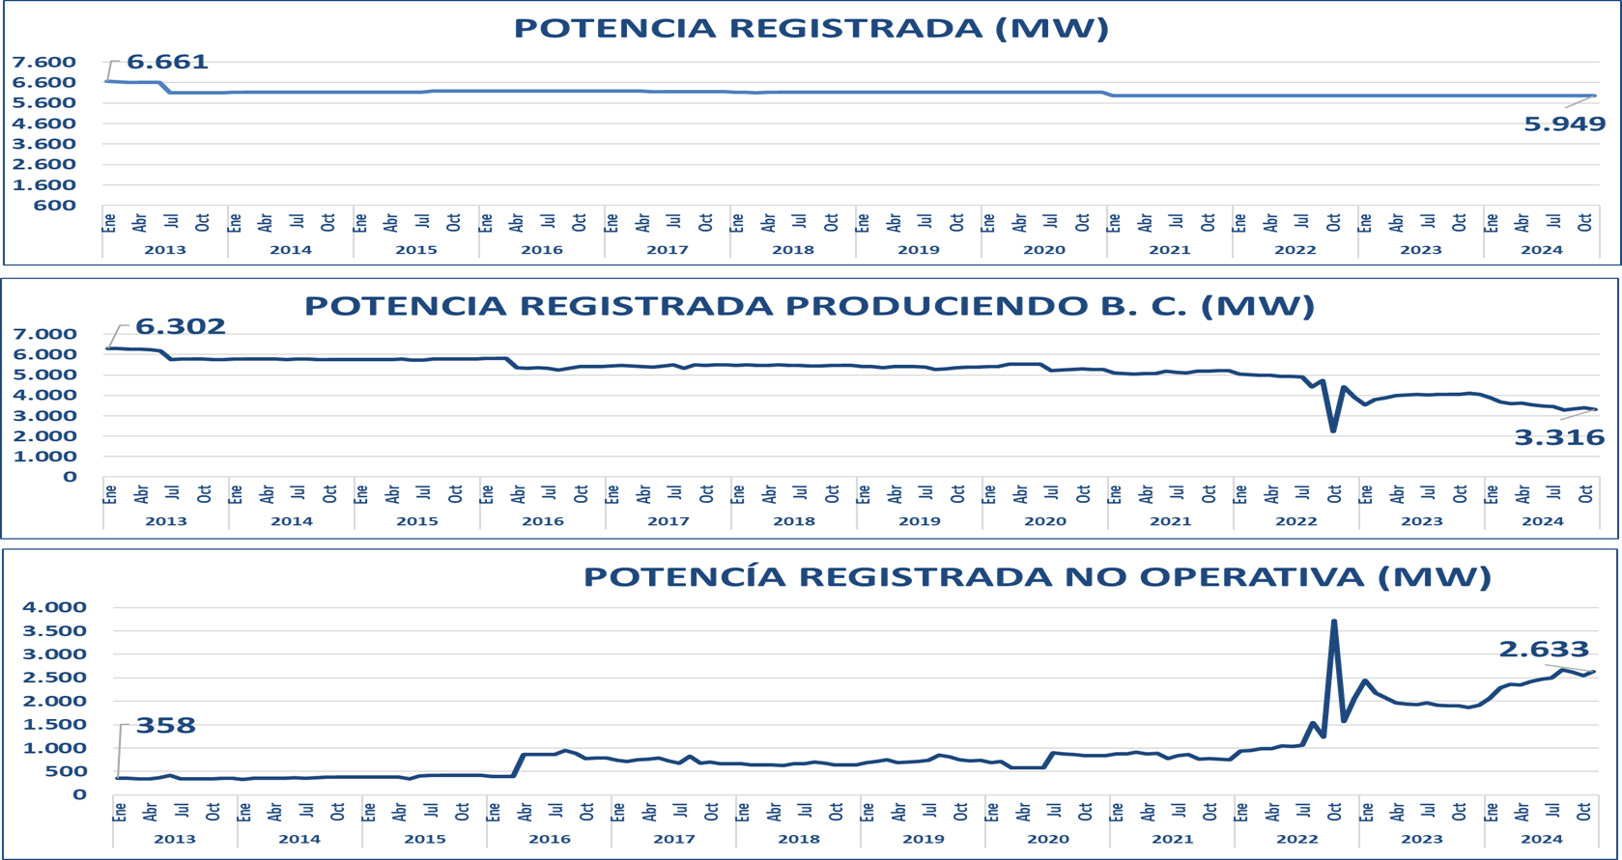
Informe de evolución de la cogeneración Evolución de la Potencia

Slide 12
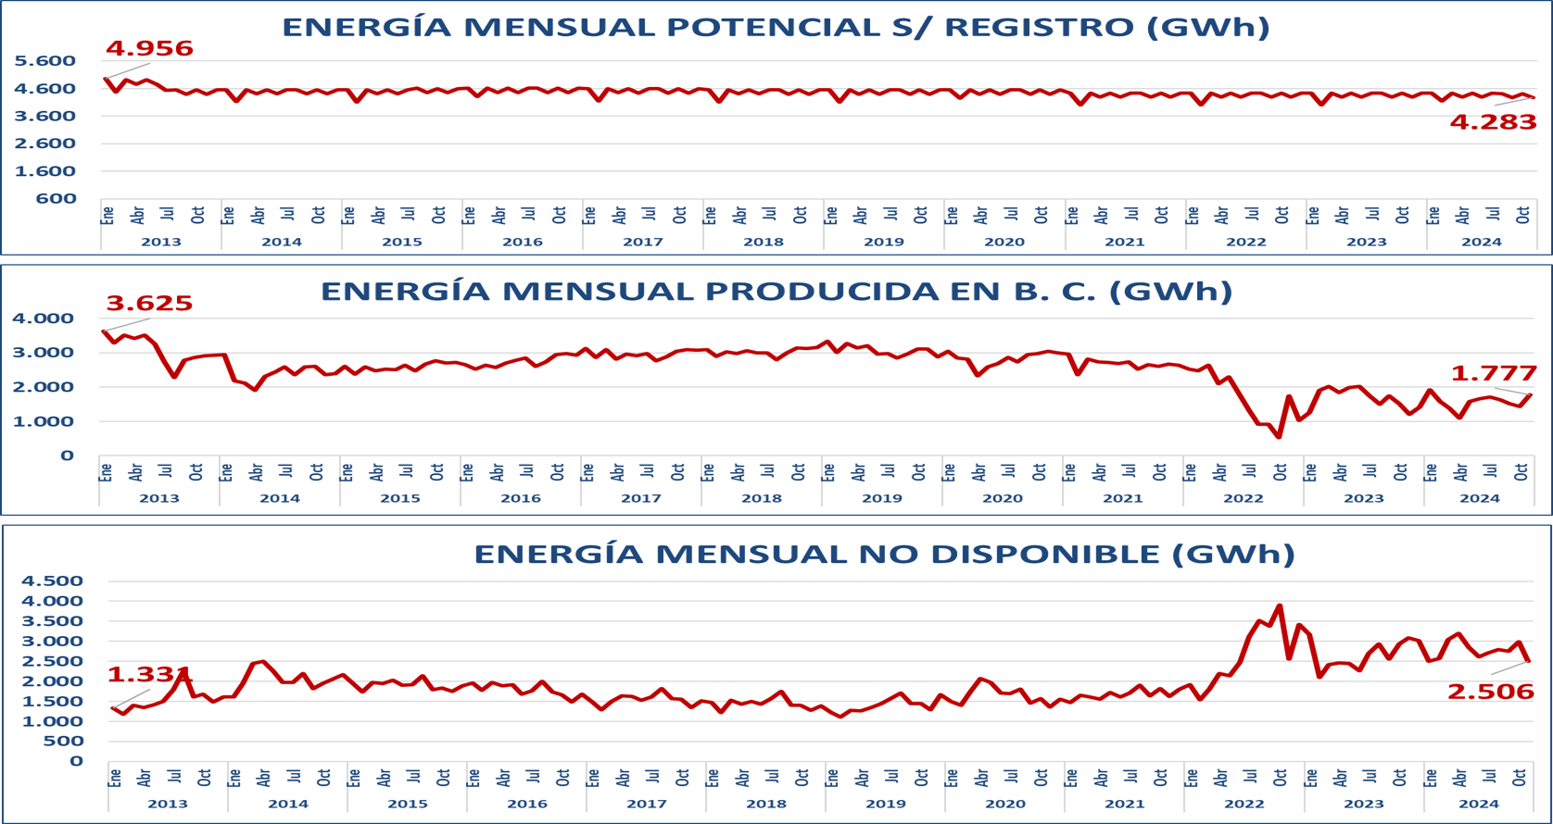
Informe de evolución de la cogeneración Evolución de la Energía

Slide 13
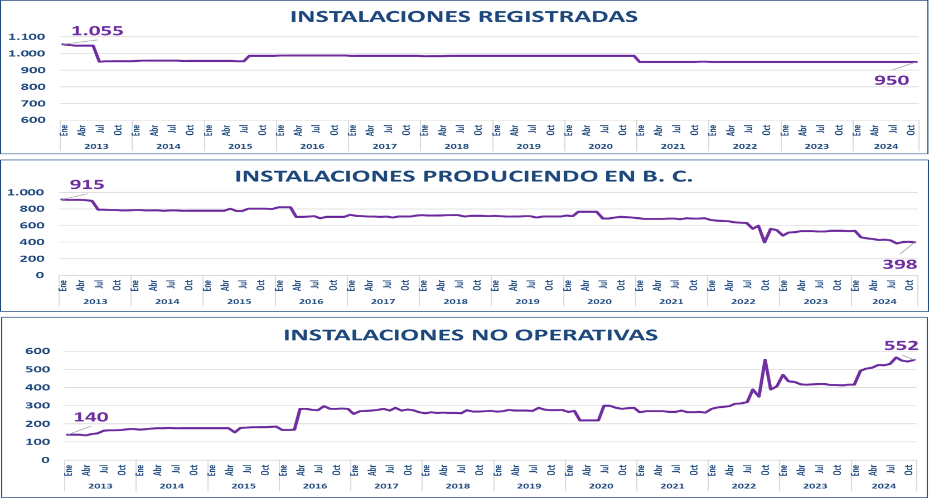
Informe de evolución de la cogeneración Evolución del número de instalaciones

Slide 14
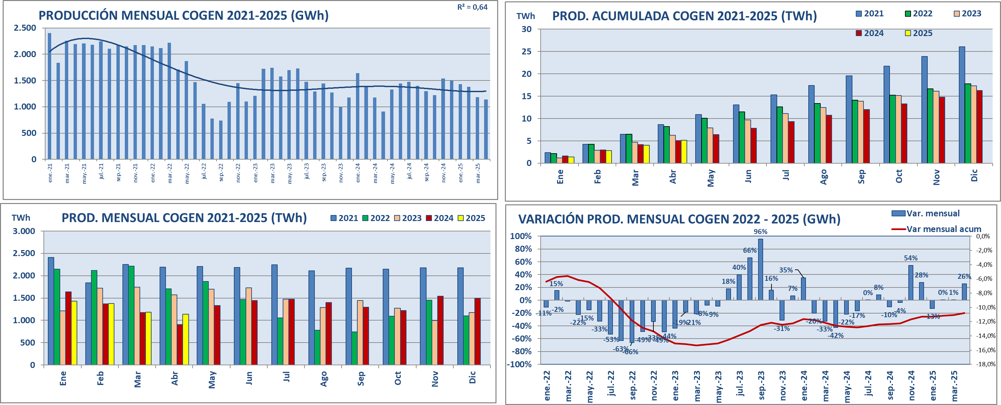
Informe situación Cogeneración: Evolución mensual
Nota.- R² = coeficiente de determinación de la regresión múltiple
31 mayo 2025
Notes:
Figuras de izda a dcha y de arriba abajo para mayo 2025:
Fig. 1 La producción (1,14 TWh) es muy superior al mismo mes de 2024 (0,91 TWh).
Fig. 2 El acumulado anual es ligeramente superior al mismo mes del año anterior.
Fig. 3 Ditto respecto a fig. 2.
Fig. 4 La variación mensual es del 025,5% con el acumulado anual algo menor (respecto a 2024)

Slide 15
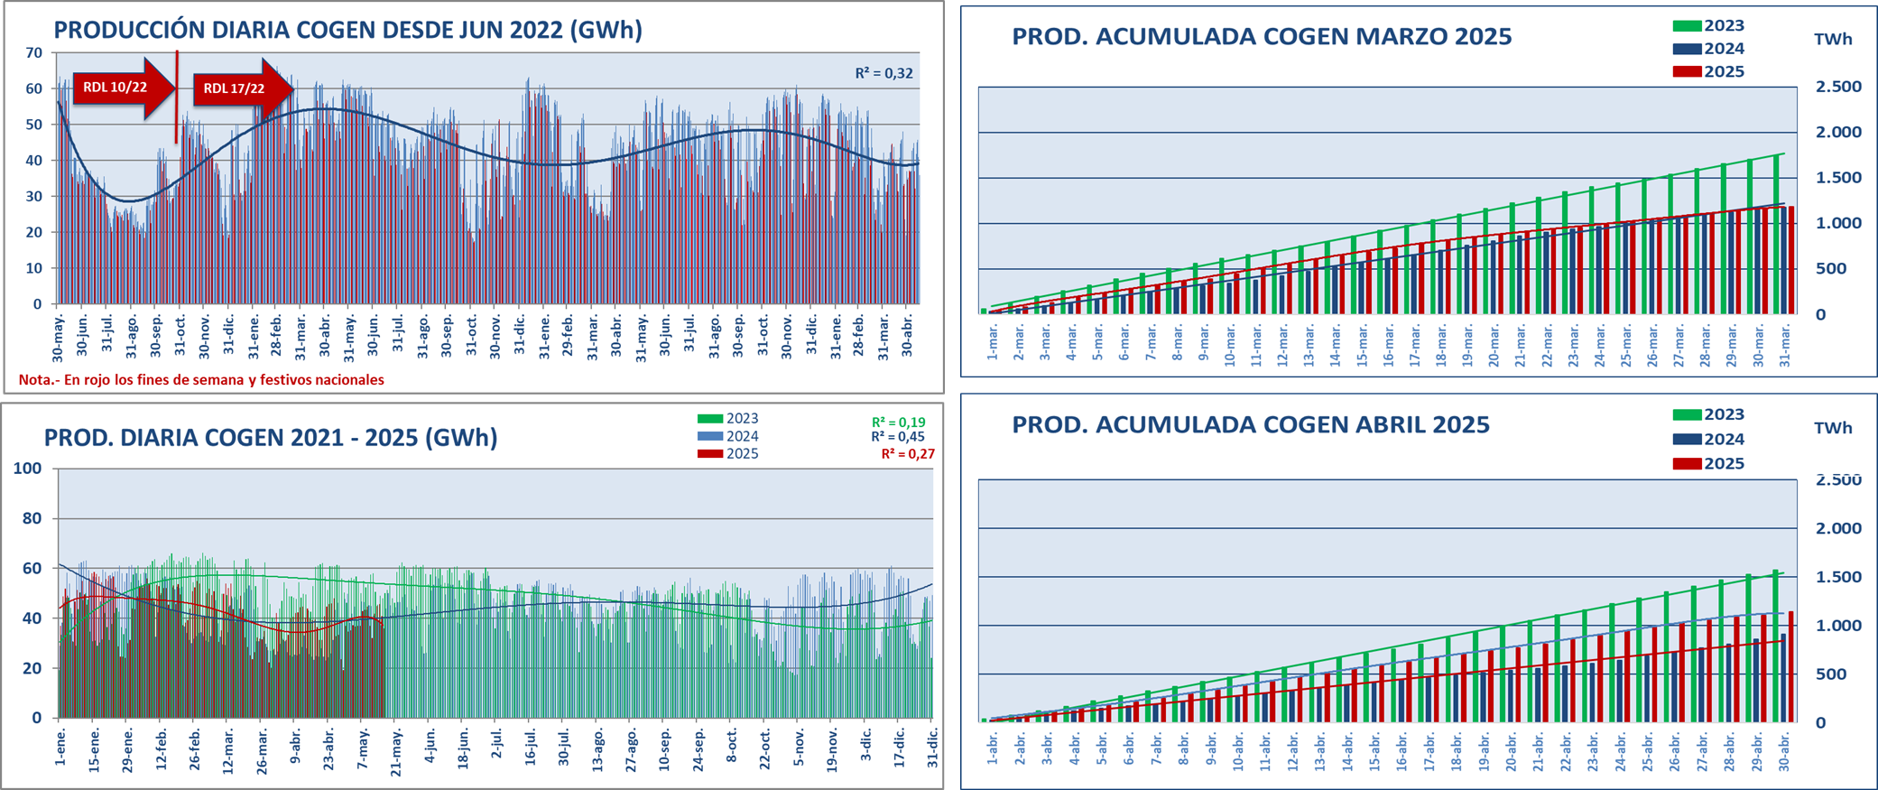
Informe situación Cogeneración: Evolución diaria
Nota.- Datos a 15 may
31 mayo 2025
Notes:
Figuras de izda a dcha y de arriba abajo (mayo 2025)
Fig. 1 La producción diaria ha alcanzado los 37,98 GWh/día. Ello representa +25,5% de su equivalente del mismo mes de 2024 (30,26 GWh/día).
Fig. 2 El mes anterior cerró con una producción de 1,18 TWh, ligeramente superior a los 1,17 TWh del mismo mes de 2024. Se ganaron 0,01 TWh en el mes.
Fig. 3 La producción diaria ha sido de 37,98 GWh/día. Los valores diarios son muy superiores a los del mismo mes de 2024, pero inferiores a los de 2023.
Fig. 4 El mes cerró con una producción de 1,18 TWh, ligeramente superior a los 1,17 TWh del mismo mes de 2024. Se ganan 0,01 TWh en el mes.
Nota.-
Los datos de los primeros 15 días de mayo muestran una ligera bajada respecto al mismo mes de 2024 en energía producida, lo que está incrementando ligeramente el déficit del acumulado anual.

Slide 16
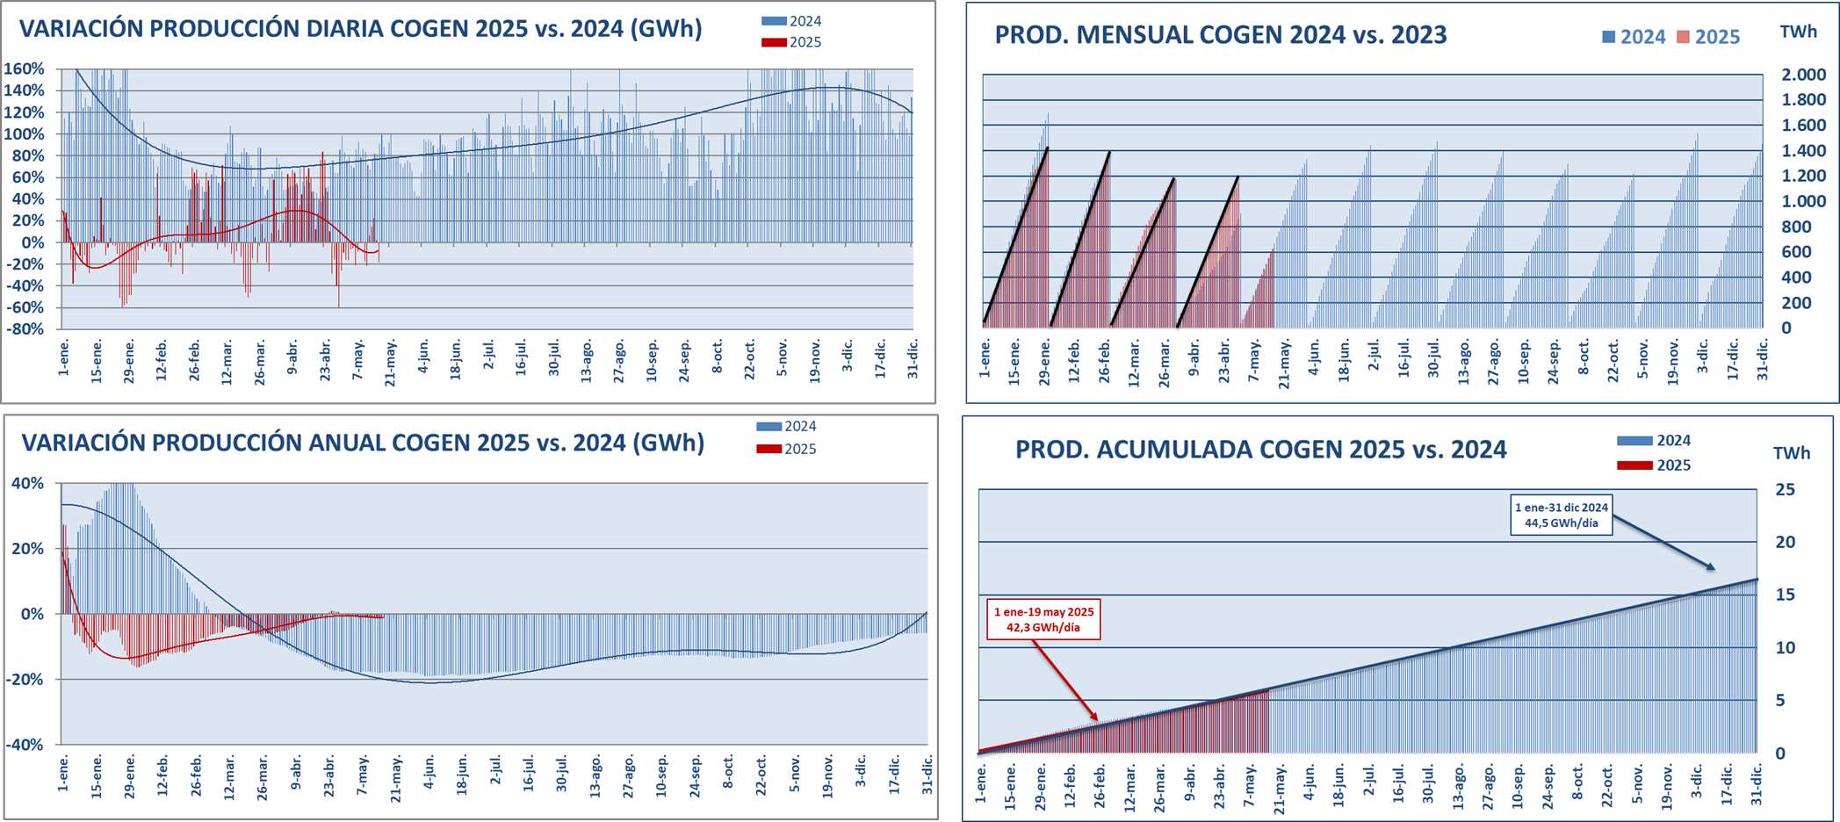
Informe situación Cogeneración: Evolución diaria (II)
Nota.- Datos a 15 may
2025
Notes:
Figuras de izda a dcha y de arriba abajo (mayo 2025)
Fig. 1 Producción diaria superior al mismo mes de 2024.
Fig. 2 Ditto del comentario anterior.
Fig. 3 La variación anual muestra un comportamiento igual que en 2024, anulando la diferencia.
Fig. 4 La gráfica del acumulado anual muestra un promedio de 37,98 GWh/día inferior al de 2024 (44,5 GWh/día).
Nota.-
Los datos de los primeros 15 días de mayo muestran una ligera bajada respecto al mismo mes de 2024 en energía producida, lo que está incrementando ligeramente el déficit del acumulado anual.

Slide 17
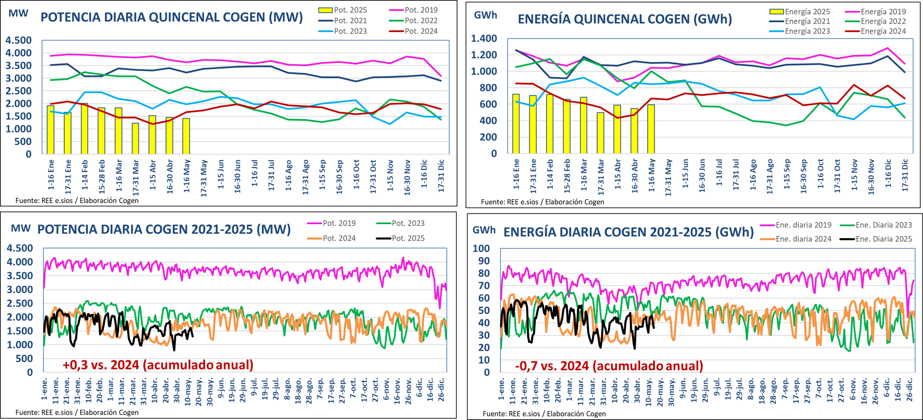
Informe situación Cogeneración: Evolución diaria y quincenal años 2019-2025
Nota.- Datos a 15 may
31 mayo 2025
Notes:
Figuras de izda a dcha y de arriba abajo (mayo 2025)
Fig. 1 La potencia diaria promedio quincenal superior a 2024, pero inferior a 2023.
Fig. 2 La energía diaria promedio superior a 2024 pero inferior a 2023.
Fig. 3 La potencia diaria valores superiores a los de 2024, e inferiores a años anteriores.
Fig. 4 La energía diaria promedio quincenal cierra en 549 GWh/día, superior a 2024, pero inferior a años anteriores.
Nota.-
Los datos de los primeros 15 días de mayo muestran una ligera bajada respecto al mismo mes de 2024 en energía producida, lo que está incrementando ligeramente el déficit del acumulado anual.

Slide 18
